Slide 1
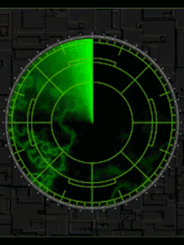
Παράγοντες Επιρροής RADAR
Το Ναυτικό RADAR - Μάθημα 2.1
Σχολή Ναυτικών Δοκίμων
Δρ. Χρήστος Μπολάκης
Πλωτάρχης ΠΝ (ε.α.)

Slide 2
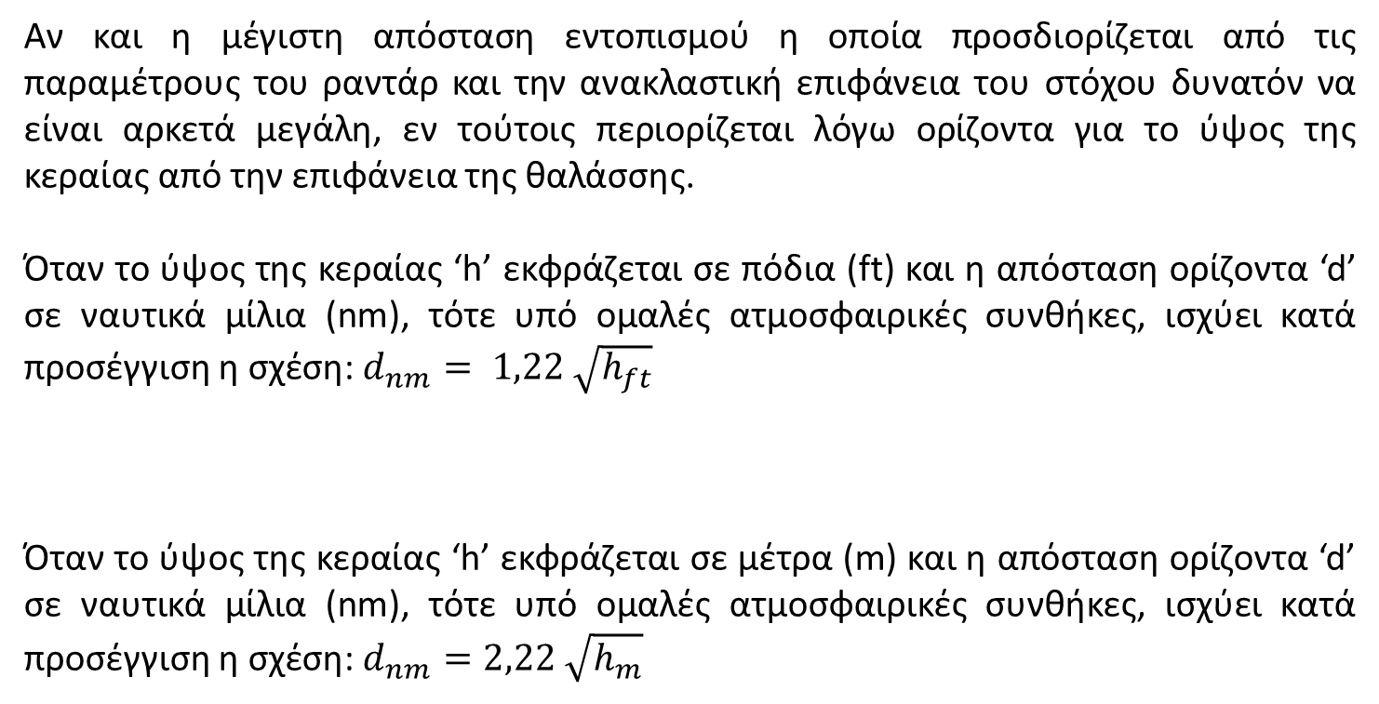
Παράγοντες επηρεάζοντες τις επιδόσεις RADAR
Ορίζοντας RADAR
Αν και η μέγιστη απόσταση εντοπισμού η οποία προσδιορίζεται από τις παραμέτρους του ραντάρ και την ανακλαστική επιφάνεια του στόχου δυνατόν να είναι αρκετά μεγάλη, εν τούτοις περιορίζεται λόγω ορίζοντα για το ύψος της κεραίας από την επιφάνεια της θαλάσσης.
Όταν το ύψος της κεραίας ‘h’ εκφράζεται σε πόδια (ft) και η απόσταση ορίζοντα ‘d’ σε ναυτικά μίλια (nm), τότε υπό ομαλές ατμοσφαιρικές συνθήκες, ισχύει κατά προσέγγιση η σχέση: $d_{nm}= 1,22 \sqrt{h_{ft}}$
Όταν το ύψος της κεραίας ‘h’ εκφράζεται σε μέτρα (m) και η απόσταση ορίζοντα ‘d’ σε ναυτικά μίλια (nm), τότε υπό ομαλές ατμοσφαιρικές συνθήκες, ισχύει κατά προσέγγιση η σχέση: $d_{nm}=2,22 \sqrt{h_{m}}$

Slide 3
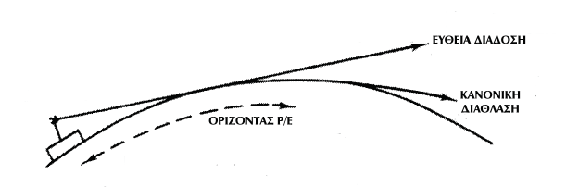
Παράγοντες επηρεάζοντες τις επιδόσεις RADAR
Η ακτινοβολία ραντάρ διαθλάται ελάχιστα προς την επιφάνεια της γης υπό ομαλές ατμοσφαιρικές συνθήκες, αυξάνοντας τον οπτικό ορίζοντα περίπου 10%.
Οι ομαλές ατμοσφαιρικές συνθήκες προσδιορίζουν την κατανομή της θερμοκρασίας, της βαρομετρικής πιέσεως και της σχετικής υγρασίας σε διάφορα ύψη ως ακολούθως:
- Πίεση: 1013 m bars στην επιφάνεια της θαλάσσης, μειούμενη 36 mbars ανά 1000 ft ύψους
- Θερμοκρασία: 15 C στην επιφάνεια της θαλάσσης, μειούμενη 2C ανά 1000 ft ύψους
- Σχετική υγρασία: 60% σταθερή σε όλα τα ύψη

Slide 4

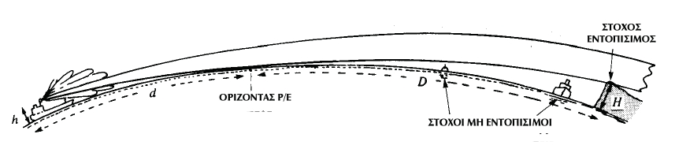
Παράγοντες επηρεάζοντες τις επιδόσεις RADAR
Ωστόσο, στόχοι σε μεγαλύτερες αποστάσεις εντοπίζονται, εάν τμήματα των ανακλαστικών τους επιφανειών εκτείνονται υπεράνω του ορίζοντα. Από το σχήμα φαίνεται ότι ο εντοπισμός στόχων πέρα από τον ορίζοντα εξαρτάται και από το ύψος τους μετρούμενο από την επιφάνεια της θαλάσσης. Επομένως η θεωρητική μέγιστη απόσταση εντοπισμού ‘Rd’ επί τη βάσει του ύψους κεραίας και ύψους στόχου δίδεται κατά προσέγγιση από τις σχέσεις:
όπου ‘h’ και ‘Η’, τα ύψη της κεραίας και του στόχου αντίστοιχα σε πόδια (ft) ή σε μέτρα (m). Η απόσταση ‘Rd’ δίδεται πάντοτε σε nm.

Slide 5
Παράγοντες επηρεάζοντες τις επιδόσεις RADAR
Θεωρητικά φαίνεται να αυξάνεται η απόσταση εντοπισμού με την αύξηση του ύψους της κεραίας. Στην πράξη όμως, τίθεται ένα όριο πέρα από το οποίο περαιτέρω αύξηση του ύψους της κεραίας δεν συνιστάται, ενώ οι αρνητικές επιπτώσεις από την αύξηση του μήκους της γραμμής μεταφοράς δεν είναι αμελητέες.
Από τις προηγούμενες σχέσεις φαίνεται ότι για διπλασιασμό της αποστάσεως ορίζοντα, το ύψος της κεραίας πρέπει να τετραπλασιαστεί. Με ύψος κεραίας 16 m, η απόσταση ορίζοντα είναι 2,22 * 4 = 8,88 nm. Διπλασιασμός της αποστάσεως ορίζοντα (στα 17,76 nm) θεωρητικά επιτυγχάνεται με ύψος κεραίας (17,76 / 2,22)² = 64 m (πρακτικά ανέφικτο).

Slide 6
Παράγοντες επηρεάζοντες τις επιδόσεις RADAR
Από το σχήμα φαίνεται ότι αν και εντοπίζονται στόχοι πέραν του ορίζοντα για το ύψος κεραίας, δεν σημαίνει ότι στόχοι σε πλησιέστερες αποστάσεις οπωσδήποτε εντοπίζονται. Στο σχήμα, ηχώ από υπερκείμενες επιφάνειες εδάφους εντοπίζονται, αλλά δεν υπάρχει δυνατότητα εντοπισμού των στόχων σε εγγύτερη απόσταση. Για ένα πλοίο στο οποίο η κεραία είναι τοποθετημένη σε ύψος 16 m, η απόσταση ορίζοντα είναι 8,88 nm.

Slide 7

Παράγοντες επηρεάζοντες τις επιδόσεις RADAR
Τούτο σημαίνει ότι εάν κάποιος στόχος εντοπίζεται πέρα από τα 8,88 nm, πρέπει να θεωρηθεί ότι έχει ανακλαστικές επιφάνειες εκτεινόμενες σε κάποιο ύψος από την επιφάνεια της θαλάσσης.
Η θεωρητική απόσταση εντοπισμού μίας απότομης βραχώδους ακτής ύψους 64 m, για ύψος κεραίας 16 m, είναι 2,22 * 8 + 2,22 * 4 = 26,64 nm (υπό ομαλές ατμοσφαιρικές συνθήκες).
Ας υποτεθεί ότι ένα πλοίο με ύψος κεραίας 16 m, εντοπίζει ξηρά σε απόσταση 20 nm. Τούτο σημαίνει ότι η ηχώ προέρχεται από σημεία της ξηράς τα οποία έχουν ύψος τουλάχιστον:

Slide 8
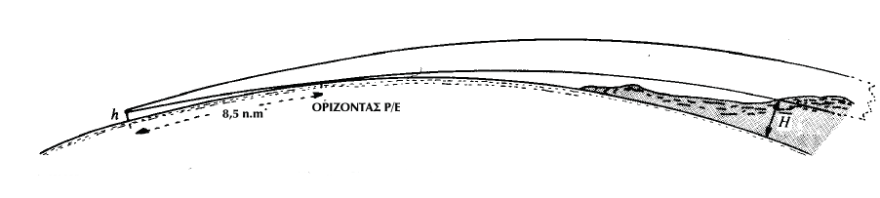
Παράγοντες επηρεάζοντες τις επιδόσεις RADAR
Είναι τελείως εσφαλμένο να θεωρήσει κανείς ότι το πλοίο βρίσκεται 20 nm από την ακτογραμμή. Μεγάλη προσοχή απαιτείται στην προσπάθεια αναγνωρίσεως στόχων ξηράς πέραν του ορίζοντα ραντάρ.
Από το παραπάνω παράδειγμα είναι προφανές ότι εκείνο το οποίο εντοπίζεται ως ξηρά δεν είναι η ακτογραμμή αλλά υπερκείμενες επιφάνειες εδάφους στα ενδότερα.
Εάν ο ναυτιλόμενος δεν κατανοήσει αυτόν τον παράγοντα, συμπεραίνει εσφαλμένα ότι το πλοίο του ευρίσκεται περισσότερο απομακρυσμένο από την ακτή από ότι στην πραγματικότητα συμβαίνει.

Slide 9
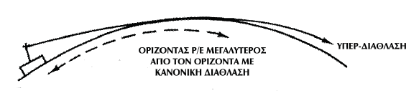
Παράγοντες επηρεάζοντες τις επιδόσεις RADAR
Επίδραση μεταβολής δείκτη διαθλάσεως
Υπερδιάθλαση συμβαίνει όταν θερμές και ξηρές αέριες μάζες επικάθονται σε ψυχρές και υγρές αέριες μάζες. Με την διατάραξη αυτή, η δέσμη ακτινοβολίας κάμπτεται περισσότερο προς τα κάτω από ότι με ομαλές ατμοσφαιρικές συνθήκες. Το αποτέλεσμα είναι να αυξάνονται οι μέγιστες αποστάσεις εντοπισμού.
Φαινόμενα υπερδιαθλάσεως παρατηρούνται συνήθως στις τροπικές περιοχές, όταν θερμές μάζες αέρος κινούνται υπεράνω ψυχρών ωκεάνιων ρευμάτων. Γενικά η υπερδιάθλαση συνοδεύεται από πολύ καλές καιρικές συνθήκες και υψηλό βαρομετρικό. Η Μεσόγειος θάλασσα και το Αιγαίο πέλαγος είναι περιοχές στις
οποίες παρατηρείται έντονα αυτό το φαινόμενο.

Slide 10
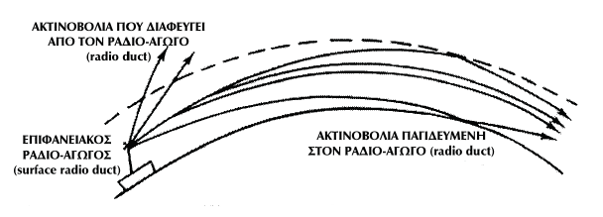
Παράγοντες επηρεάζοντες τις επιδόσεις RADAR
Επίδραση μεταβολής δείκτη διαθλάσεως
Υπερβολική υπερδιάθλαση (Ducting): Στους χειριστές ραντάρ είναι γνωστό το φαινόμενο, ορισμένες φορές να εντοπίζουν στόχους σε εξαιρετικά μεγάλες αποστάσεις. Αυτό το φαινόμενο συμβαίνει σε εξαιρετικές περιπτώσεις υπερβολικής
υπερδιαθλάσεως. Η ακτινοβολία παγιδεύεται σε ένα ατμοσφαιρικό στρώμα το οποίο καλείται ράδιο ραδιοαγωγός (surface radio duct).

Slide 11
Παράγοντες επηρεάζοντες τις επιδόσεις RADAR
Επίδραση μεταβολής δείκτη διαθλάσεως
Περιοχές στις οποίες παρατηρείται υπερβολική υπερδιάθλαση είναι η Ερυθρά Θάλασσα, ο Αραβικός κόλπος και η Μεσόγειος θάλασσα, συνήθως τους φθινοπωρινούς μήνες με ελαφρούς νότιους ανέμους. Επίσης στην περιοχή της δυτικής ακτής της Αφρικής και των Καναρίων νήσων.

Slide 12
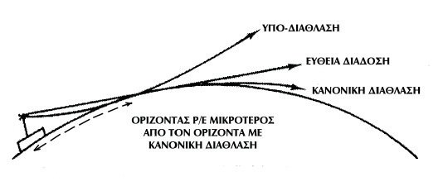
Παράγοντες επηρεάζοντες τις επιδόσεις RADAR
Επίδραση μεταβολής δείκτη διαθλάσεως
Υποδιάθλαση (sub-refraction): Υποδιάθλαση συμβαίνει όταν ψυχρές και υγρές αέριες μάζες επικάθονται σε κατώτερες θερμές και ξηρές αέριες μάζες. Με την διατάραξη αυτή, η δέσμη της ακτινοβολίας κάμπτεται προς τα άνω.
Το αποτέλεσμα είναι να μειώνονται οι μέγιστες αποστάσεις εντοπισμού. Φαινόμενα υποδιαθλάσεως παρατηρούνται συνήθως σε πολικές περιοχές, όταν ψυχρές μάζες αέρος κινούνται υπεράνω θερμών ωκεάνιων ρευμάτων. Γενικά η υποδιάθλαση συνοδεύεται από κακές καιρικές συνθήκες και βαρομετρικό χαμηλό.

Slide 13
Παράγοντες επηρεάζοντες τις επιδόσεις RADAR
Επίδραση χαρακτηριστικών ανακλαστικής επιφάνειας στόχων
Η ισχύς της εκπεμπόμενης ηλεκτρομαγνητικής ακτινοβολίας από την κεραία, διασκορπίζεται εντός των ορίων του λοβού έτσι ώστε ένα μικρό ποσοστό αυτής προσβάλει ένα στόχο. Ο στόχος απορροφά ένα μέρος της ακτινοβολίας και ανακλά το υπόλοιπο ποσοστό προς διάφορες κατευθύνσεις, με αποτέλεσμα στην κεραία να καταφθάνει ένα ακόμη μικρότερο ποσοστό εξαρτώμενο από τα παρακάτω κύρια χαρακτηριστικά του στόχου:
Υλικό: Γενικώς στόχοι κατασκευασμένοι από υλικά τα οποία είναι καλοί αγωγοί του ηλεκτρισμού, παρουσιάζουν ισχυρή ηχώ στο ραντάρ. Υπάρχουν υλικά τα οποία απορροφούν και μετατρέπουν σε θερμότητα σημαντικό ποσοστό της ηλεκτρομαγνητικής ακτινοβολίας. Στόχοι κατασκευασμένοι από τέτοια υλικά, αντανακλούν λιγότερο ποσοστό ακτινοβολίας.
Άλλα υλικά είναι διαπερατά από την ηλεκτρομαγνητική ακτινοβολία. Το fiber glass συμπεριφέρεται με αυτό τον τρόπο. Έτσι, μεταλλικοί στόχοι παρουσιάζουν πολύ καλή ηχώ, ενώ είναι δυσχερής ο εντοπισμός σκαφών από fiber glass ή ξύλο.

Slide 14
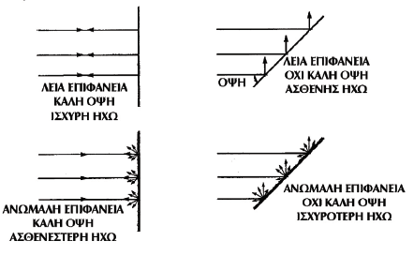
Παράγοντες επηρεάζοντες τις επιδόσεις RADAR
Επίδραση χαρακτηριστικών ανακλαστικής επιφάνειας στόχων
Όψη (aspect): Η ηλεκτρομαγνητική ακτινοβολία υφίσταται παρόμοια ανάκλαση, όπως και όταν το φως προσπέσει σε ένα επίπεδο καθρέπτη. Η ανάκλαση αυτή καλείται κατοπτρική (specular reflection). Όψη, είναι η γωνία προσπτώσεως των ηλεκτρομαγνητικών κυμάτων, ως προς το επίπεδο πρόσπτωσης.
Σύσταση της επιφάνειας του στόχου: Το πόσο κατοπτρική είναι η ανάκλαση, εξαρτάται από την υφή της ανακλαστικής επιφάνειας, δηλαδή εάν είναι λεία ή ανώμαλη σε συνδυασμό πάντα με το μήκος κύματος της ακτινοβολίας η οποία προσβάλει αυτή την επιφάνεια. Το ραντάρ βλέπει την επιφάνεια ως λεία, εάν οι ανώμαλες εξάρσεις αυτής, είναι αρκετά μικρότερες από το μήκος κύματος και τότε
συμβαίνει κατοπτρική ανάκλαση.

Slide 15
Παράγοντες επηρεάζοντες τις επιδόσεις RADAR
Θαλάσσιες επιστροφές (sea clutter)
Ο όρος ‘clutter’ στα ραντάρ περιγράφει την συγκέντρωση ανεπιθύμητων ανακλάσεων στον ενδείκτη. Ο όρος ‘sea clutter’ αφορά τις προερχόμενες επιστροφές από τις ανακλάσεις στην επιφάνεια της θαλάσσης λόγω κυματισμού. Η παρουσία των επιστροφών λόγω κυματισμού δυσχεραίνει ή καθιστά αδύνατο τον εντοπισμό στόχων και τούτο συνιστά ένα σημαντικό περιορισμό ακόμα και στα πλέον προηγμένης τεχνολογίας ναυτιλιακά ραντάρ.

Slide 16
Παράγοντες επηρεάζοντες τις επιδόσεις RADAR
Θαλάσσιες επιστροφές (sea clutter)
Σε γενικές γραμμές, όσο η ισχύς του ανέμου αυξάνεται, αυξάνεται το ύψος του κυματισμού. Σε κάποια στιγμή οι επιστροφές από τις κορυφές των κυμάτων είναι τόσο ισχυρές ώστε αργά ή γρήγορα φέρνουν σε κορεσμό τον δέκτη και τον ενδείκτη. Οι θαλάσσιες επιστροφές εκδηλώνουν την παρουσία τους σε εγγύς αποστάσεις πέριξ του πλοίου. Οι επιφάνειες των κυμάτων εγγύς του πλοίου εμφανίζονται περισσότερο κατακόρυφες και παρουσιάζουν όψη, η οποία ευνοεί περισσότερο τις ανεπιθύμητες ανακλάσεις.
Με την αύξηση της αποστάσεως, η όψη των επιφανειών των κυμάτων ευνοεί όλο και λιγότερο τις ανακλάσεις και επομένως η ανακλαστική επιφάνεια των θαλασσίων επιστροφών μειώνεται στις μεγαλύτερες αποστάσεις.
Μετά από μία απόσταση, οι επιφάνειες των κυμάτων παρουσιάζουν όψη, η οποία δεν ευνοεί ανεπιθύμητες ανακλάσεις, αλλά ανακλάσεις ως να ήταν η επιφάνεια της θαλάσσης λεία. Επομένως, η ανακλαστική επιφάνεια των θαλασσίων επιστροφών είναι συνάρτηση της αποστάσεως.

Slide 17
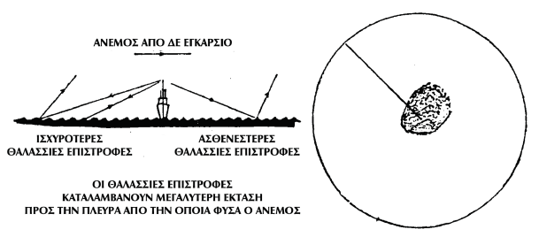
Παράγοντες επηρεάζοντες τις επιδόσεις RADAR
Θαλάσσιες επιστροφές (sea clutter)
Το πόσο μεγάλη ή μικρή είναι η απόσταση εκδηλώσεως των ανεπιθύμητων ανακλάσεων εξαρτάται βασικά από την διεύθυνση του ανέμου και το ύψος της κεραίας. Δια προσεκτικής παρατηρήσεως του κυματισμού, διαπιστώνεται ότι προς την πλευρά από την οποία φυσά ο άνεμος, οι επιφάνειες των κυμάτων είναι περισσότερο κατακόρυφες. Η ακτινοβολία προσπίπτει περισσότερο κάθετα και τούτο δίδει την αφορμή εκδηλώσεως των θαλασσίων επιστροφών σε μεγαλύτερη απόσταση από ότι προς την υπήνεμη διεύθυνση.

Slide 18
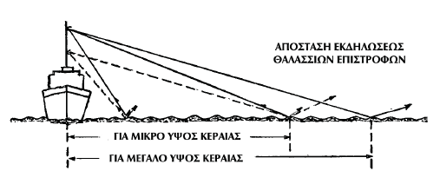
Παράγοντες επηρεάζοντες τις επιδόσεις RADAR
Θαλάσσιες επιστροφές (sea clutter)
Όσον αφορά το ύψος της κεραίας, μεγαλύτερο ύψος αυξάνει την απόσταση στην οποία εκδηλώνονται οι ανεπιθύμητες ανακλάσεις, άρα ευνοούνται και οι ανεπιθύμητες.

Slide 19
Παράγοντες επηρεάζοντες τις επιδόσεις RADAR
Επιστροφές από καιρικά φαινόμενα (rain clutter)
Οι επιστροφές από καιρικά φαινόμενα είναι εκείνες οι οποίες προέρχονται από όλες τις καταστάσεις και μορφές στις οποίες το νερό εκδηλώνει την παρουσία του στην ατμόσφαιρα όπως ομίχλη, βροχή, χαλάζι, χιόνι κλπ. Οι ανακλάσεις αυτές προκαλούν ανεπιθύμητες επιστροφές.
Ηχώ από καιρικά φαινόμενα παρατηρούνται σε οποιαδήποτε περιοχή στον ενδείκτη και δυνατόν να αλλάζει ταχέως η θέση τους. Συν τοις άλλοις, η ηλεκτρομαγνητική ακτινοβολία κατά την διάδοσή της, υφίσταται διάχυση σε άλλες διευθύνσεις και απορρόφηση από τα μόρια του νερού.
Όλα αυτά προκαλούν απώλειες και η ηχώ επιστρέφει περισσότερο εξασθενημένη απ’ ότι χωρίς την παρουσία των καιρικών φαινομένων. Στόχοι πέραν και εκτός της περιοχής των καιρικών φαινομένων εντοπίζονται δυσκολότερα.

Slide 20
Παράγοντες επηρεάζοντες τις επιδόσεις RADAR
Επιστροφές από καιρικά φαινόμενα (rain clutter)
Τα καιρικά φαινόμενα όταν εκδηλώνονται, είναι δυνατόν να αποκρύψουν στόχους ακόμη και με ισχυρή ηχώ (λόγω κορεσμού του δέκτη). Γενικότερα, η δύσκολία διάκρισης εν μέσω των επιστροφών από τα καιρικά φαινόμενα, οφείλεται στην πτωχή αντίθεση (contrast). Ως φυσικό επακόλουθο, στόχοι ασθενέστεροι από τις επιστροφές καιρικών φαινομένων δεν έχουν καμία ευκαιρία εντοπισμού τους.
Ακόμη και σε καθαρή ατμόσφαιρα τα ηλεκτρομαγνητικά κύματα υφίστανται ένα ποσοστό απωλειών κατά την διάδοσή τους. Τούτο συμβαίνει εξ αιτίας της παρουσίας των υδρατμών και του οξυγόνου. Οι υδρατμοί και το οξυγόνο απορροφούν την ακτινοβολία και την αποδίδουν υπό μορφή θερμότητας. Η επίδραση αυτή καθίσταται ιδιαίτερα υπολογίσιμη για μήκη κύματος μικρότερα των 3 cm (Χ-band).

Slide 21
Παράγοντες επηρεάζοντες τις επιδόσεις RADAR
Επιστροφές από καιρικά φαινόμενα (rain clutter)
Επί τη βάσει των χαρακτηριστικών ιδιοτήτων των ηλεκτρομαγνητικών κυμάτων, η ισχύς των παρασιτικών επιστροφών (τόσο των επιστροφών θαλάσσης όσο και των επιστροφών από καιρικά φαινόμενα) εξαρτάται από το μήκος κύματος της ακτινοβολίας σε συνδυασμό με το μέγεθος των αντικειμένων τα οποία προκαλούν τις επιστροφές αυτές. Σε γενικές γραμμές οι θαλάσσιες επιστροφές και οι επιστροφές από καιρικά φαινόμενα είναι ασθενέστερες όταν χρησιμοποιείται RADAR S-band (λ--11cm) έναντι RADAR Χ-band (λ--3cm).
Τα σύγχρονα ραντάρ διαθέτουν κυκλώματα επεξεργασίας σήματος για την αυτόματη απόρριψη των ανεπιθύμητων επιστροφών θαλάσσης ή καιρικών φαινομένων (κομβίο AUTO CLUTTER REJECTION), αλλά παράλληλα δίδουν την δυνατότητα στον χειριστή να εφαρμόσει την εμπειρία του και την επιδεξιότητά του με χειροκίνητη ρύθμιση των προς τούτο κομβίων ελέγχου (κομβία ANTI CLUTTER SEA και ANTI CLUTTER RAIN).

Slide 22
Παράγοντες επηρεάζοντες τις επιδόσεις RADAR
Ψευδοηχώ και παραπλανητικές επιστροφές
Ψευδοηχώ και παραπλανητικές επιστροφές δυνατόν να προκληθούν από διάφορες αιτίες. Σε όλες τις περιπτώσεις, οι ψευδοηχώ εμφανίζονται στην οθόνη σε θέσεις στις οποίες δεν υπάρχουν πραγματικοί στόχοι. Σε γενικές γραμμές, οι πραγματικοί στόχοι ευρίσκονται στην γύρω περιοχή, αλλά τούτο δεν αποτελεί πάντοτε τον κανόνα.

Slide 23
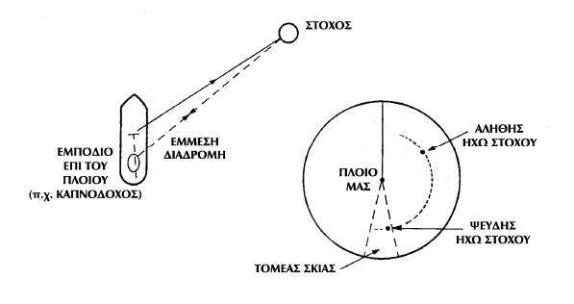
Παράγοντες επηρεάζοντες τις επιδόσεις RADAR
Έμμεσες ηχώ (indirect echoes) από εμπόδια επί πλοίου
Η ηχώ η οποία επιστρέφει ακολουθώντας έμμεση διαδρομή μέσω εμποδίου, προκαλεί την εμφάνιση ψευδοηχώ προς την διεύθυνση του εμποδίου. Αυτή η περίπτωση είναι χαρακτηριστική όταν το εμπόδιο ευρίσκεται επί του πλοίου.
Το σχήμα παρουσιάζει μία περίπτωση κατά την οποία η ακτινοβολία προσπίπτει σε ένα εμπόδιο επί του πλοίου (καπνοδόχο) και ανακλάται προς ένα στόχο ευρισκόμενο στην δεξιά μάσκα.

Slide 24
Παράγοντες επηρεάζοντες τις επιδόσεις RADAR
Έμμεσες ηχώ (indirect echoes) από εμπόδια επί πλοίου
Οι έμμεσες ηχώ δίδουν αφορμή σε μεγάλη ανησυχία όταν εμφανίζονται σε πρωραίες διοπτεύσεις, ιδιαίτερα την νύκτα ή και με περιορισμένη ορατότητα. Την νύκτα δίδεται η εντύπωση ότι ο (ψευδής) στόχος δεν φέρει πλοϊκά φώτα. Σε περιορισμένη ορατότητα, εφόσον επιχειρηθεί χειρισμός αποφυγής συγκρούσεως, η
φαινόμενη συμπεριφορά του (ψευδούς) στόχου είναι τελείως απρόβλεπτη.

Slide 25
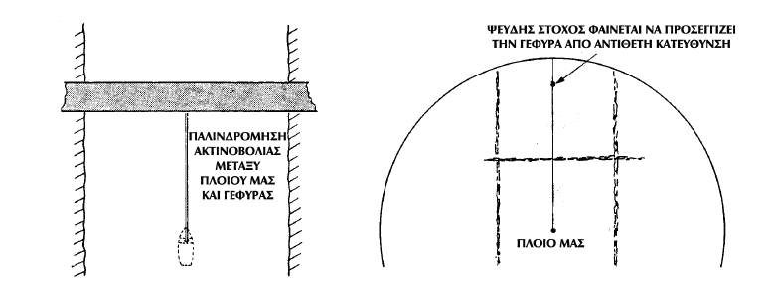
Παράγοντες επηρεάζοντες τις επιδόσεις RADAR
Έμμεσες ηχώ (indirect echoes) από εξωτερικά εμπόδια
Αυτές προκαλούνται σε πυκνόκτιστες κατοικημένες περιοχές. Λόγω των συνθηκών κάτω από τις οποίες εμφανίζονται, δύσκολα αναγνωρίζονται και προκαλούν μεγάλη ανησυχία. Χαρακτηριστική περίπτωση είναι όταν πλοίο πλέει σε δίαυλο και υπάρχει έμπροσθεν γέφυρα όπως στο σχήμα.

Slide 26
Παράγοντες επηρεάζοντες τις επιδόσεις RADAR
Έμμεσες ηχώ (indirect echoes) από εξωτερικά εμπόδια
H ακτινοβολία η οποία προσκρούει στην γέφυρα, επιστρέφει και ανακλάται στο πλοίο και εκ νέου στην γέφυρα, προκαλεί την εμφάνιση ψευδοηχώ πέραν της γέφυρας στην ίδια απόσταση πλοίου-γέφυρας. Όσο το πλοίο προσεγγίζει την γέφυρα, το ίδιο και η ψευδοηχώ, από την αντίθετη κατεύθυνση.
Στις πιο πολλές περιπτώσεις, η γέφυρα συνδέει τις δύο όχθες του διαύλου σε ορθή γωνία. Τούτο σημαίνει ότι εάν το πλοίο εκτελέσει χειρισμό, σε μία προσπάθεια να αποφύγει την σύγκρουση με τον ψευδή στόχο, ο ψευδής στόχος εμφανίζεται να εκτελεί χειρισμό, ο οποίος συμβάλει στην αναπόφευκτη σύγκρουση.

Slide 27
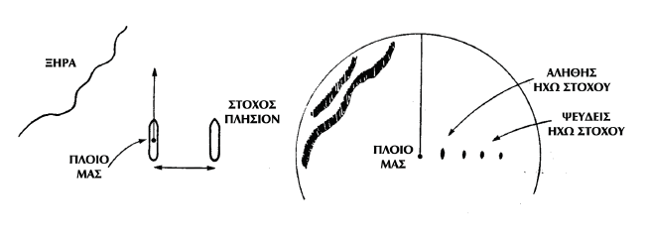
Παράγοντες επηρεάζοντες τις επιδόσεις RADAR
Πολλαπλές ηχώ (multiple echoes)
Οι πολλαπλές ηχώ εμφανίζονται συνήθως όταν κάποιος στόχος ευρίσκεται σε μικρή απόσταση. Η ακτινοβολία προσκρούει στον στόχο, επιστρέφει και ανακλάται στο πλοίο και εκ νέου στον στόχο κοκ. Επειδή σε κάθε ανάκλαση η κεραία δέχεται ακτινοβολία, στον ενδείκτη εμφανίζεται ο πραγματικός στόχος και στην ίδια διόπτευση σε διπλάσια απόσταση μία ψευδοηχώ. Εάν επικρατούν ευνοϊκές συνθήκες διαδόσεως, δυνατόν να παρουσιαστεί και δεύτερη ή και τρίτη ψευδοηχώ στην τριπλάσια, τετραπλάσια κοκ απόσταση, όπως στο σχήμα.

Slide 28
Παράγοντες επηρεάζοντες τις επιδόσεις RADAR
Πολλαπλές ηχώ (multiple echoes)
Αυτές οι ηχώ, αναγνωρίζονται ευκόλως διότι (α) κείνται επί της αυτής διοπτεύσεως, (β) ισαπέχουν μεταξύ τους και (γ) η κάθε ψευδοηχώ εμφανίζεται ασθενέστερη όταν η απόσταση αυξάνει.
Το φαινόμενο των πολλαπλών ηχώ ελαχιστοποιείται όταν επιλεγεί μικρή διάρκεια παλμού (χαμηλό ποσοστό εκπεμπόμενης ενέργειας). Πάντως δεν δημιουργείται αμφιβολία καθόσον η ηχώ του πραγματικού στόχου είναι πάντα η πλησιέστερη και ισχυρότερη.

Slide 29
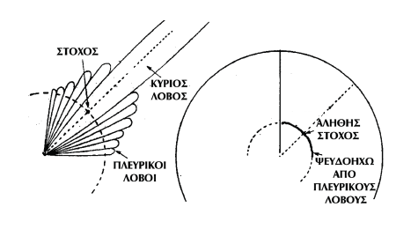
Παράγοντες επηρεάζοντες τις επιδόσεις RADAR
Ψευδοηχώ από πλευρικούς λοβούς (side echoes)
Οι ψευδοηχώ αυτές εμφανίζονται σε μικρές αποστάσεις εξ αιτίας διαφυγής της ακτινοβολίας από πλευρικούς λοβούς.
Για στόχους σε μεγάλες αποστάσεις, η ακτινοβολία η οποία διαφεύγει από τους πλευρικούς λοβούς, δεν είναι αρκετά ισχυρή για να προκαλέσει την εμφάνιση ψευδοηχώ.

Slide 30

Τέλος Μαθήματος 2.1 - Παράγοντες Επιρροής RADAR

